Slide 1
Жер шаруашылығын ұйымдастыру және елді мекендерді жоспарлау

Slide 2
Елді мекен — адамдар тұрақты тұратын, еңбек ететін, білім алатын, демалатын және түрлі қызметтерді пайдаланатын аумақтық жүйе. Ол тек ғимараттар жиынтығы емес. Елді мекеннің қалыптасуына жер бедері, су көздері, жолдар, өндіріс, халық саны, тарихи даму және табиғи орта бірдей әсер етеді.
Жер шаруашылығын ұйымдастыру елді мекен шегіндегі жер қорын мақсатқа сай бөлуге, жер учаскелерінің шекарасын реттеуге, жерді ұтымды пайдалануға және қорғауға бағытталады. Ал елді мекенді жоспарлау аумақта қандай объект қай жерде орналасатынын, олардың өзара байланысын, көлік пен жаяу жүргінші қозғалысын, инженерлік желілерді және болашақ дамуды анықтайды.

Slide 3
Ұғым | Қысқаша түсінік
Елді мекен | Адамдар тұрақты немесе маусымдық тұратын, құрылысы мен инфрақұрылымы қалыптасқан аумақ.
Жер учаскесі | Белгіленген шекарасы, ауданы, нысаналы мақсаты және құқықтық режимі бар жер бөлігі.
Аумақтық жоспарлау | Аумақтың ұзақ мерзімді дамуын, қоныстану жүйесін және инфрақұрылымның орналасуын айқындау үдерісі.
Функционалдық аймақ | Басым пайдалану түрі ортақ аумақ: тұрғын, қоғамдық, өндірістік, рекреациялық және басқа аймақтар.
Қызыл сызық | Көше, жол және жалпы пайдаланылатын өзге аумақтарды құрылыс салынатын аумақтан ажырататын жоспарлау шекарасы.
Инженерлік инфрақұрылым | Сумен жабдықтау, кәріз, электр, жылу, газ, байланыс және басқа инженерлік жүйелер жиынтығы.

Slide 4
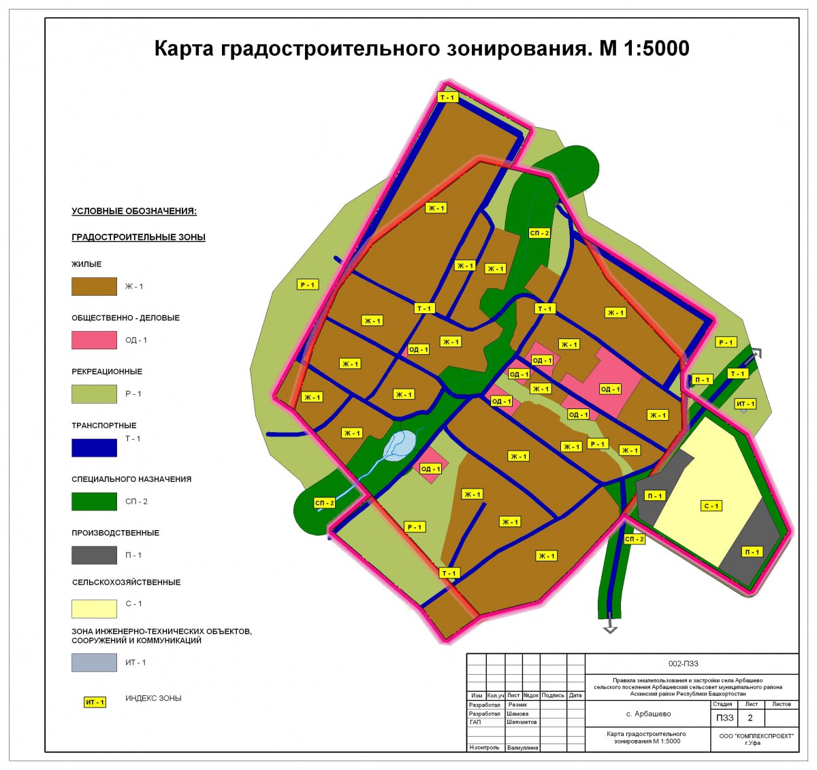

Slide 5
Негізгі функционалдық аймақтар
Тұрғын аймақ — көпқабатты және жеке тұрғын үйлер, аулалар, күнделікті қызмет көрсету нысандары орналасатын бөлік.
Қоғамдық іскерлік аймақ — әкімшілік, білім беру, денсаулық сақтау, мәдениет, сауда және қызмет көрсету нысандары орналасатын аумақ.
Өндірістік және коммуналдық қойма аймағы — кәсіпорындар, қоймалар, техникалық базалар және коммуналдық нысандар орналасатын бөлік.
Көлік инфрақұрылымы аймағы — автомобиль жолдары, көшелер, тұрақтар, вокзалдар және көлік тораптары орналасатын аумақ.
Рекреациялық аймақ — саябақтар, скверлер, жағалау, спорт және демалыс аумақтары.
Арнайы мақсаттағы аймақ — зираттар, санитариялық қорғаныш аумақтары, инженерлік және қорғаныс объектілері орналасатын бөлік.
Ауыл шаруашылығы пайдаланылатын аумақ — елді мекен шегінде немесе оған іргелес орналасқан егістік, шабындық, жайылым және бау-бақша жерлері.

Slide 6
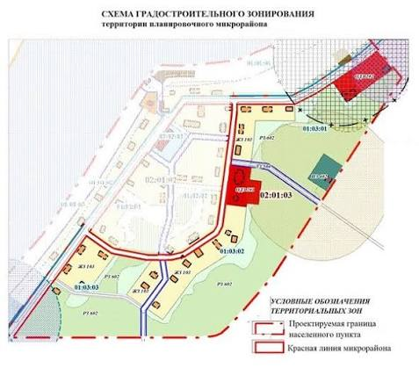

Slide 7
Құрылымдық элементтердің байланысы
Тиімді жоспарланған елді мекенде тұрғын үйлер жұмыс орындарымен, әлеуметтік нысандармен және демалыс орындарымен ыңғайлы байланысады. Көше-жол желісі қозғалысты ұйымдастырады, бірақ тұрғын ортаны бөлшектеп жібермеуі керек. Жасыл желек санитариялық, экологиялық және композициялық қызмет атқарады. Инженерлік желілер құрылыс тығыздығы мен жер бедеріне сәйкес орналасады.

Slide 8
Жоспарлаудың негізгі қағидалары
Ұтымдылық. Жер ресурсы нақты қажеттілікке сай пайдаланылып, бос немесе тиімсіз игерілген аумақ азайтылуы керек.
Қауіпсіздік. Су басу, көшкін, өрт, өндірістік әсер және көлік қаупі ескеріліп, қауіпті аумақта құрылысқа шектеу қойылады.
Қолжетімділік. Мектеп, емхана, аялдама, сауда және демалыс орындары тұрғындарға ыңғайлы қашықтықта болуы қажет.
Экологиялық тұрақтылық. Табиғи ландшафт, су объектілері, жасыл желек және топырақ қорғалып, ластану мен шамадан тыс тығыздық төмендетіледі.
Үздіксіз даму. Жоспар тек бүгінгі жағдайды емес, халық санының, көліктің және құрылыстың болашақтағы өсуін де қамтиды.
Қоғамдық мүдде. Жеке меншік құқықтары мен тұрғындардың ортақ қажеттіліктері теңгеріліп, шешімдер ашық талқылануы тиіс.

Slide 9
Жоспарлау шешіміне әсер ететін факторлар
Факторлар тобы | Мысалдар | Жоспарлауға ықпалы
Табиғи | Жер бедері, климат, жел, топырақ, су | Құрылысқа жарамдылықты, су бұруды және көше бағытын анықтайды.
Демографиялық | Халық саны, жас құрамы, көші қон | Тұрғын үй мен әлеуметтік нысандарға қажеттілікті қалыптастырады.
Экономикалық | Жұмыс орындары, инвестиция, жер құны | Даму қарқыны мен аумақты игеру басымдығын айқындайды.
Инженерлік | Жолдар, су, электр, жылу, кәріз | Құрылыс құнына және нысандарды орналастыруға әсер етеді.
Экологиялық | Ластану, шу, жасыл желек, су қорғау | Шектеулер мен қорғау аймақтарын белгілеуге негіз болады.
Құқықтық | Жер құқығы, нысаналы мақсат, сервитут | Жобалық шешімді іске асыру мүмкіндігін анықтайды.

Slide 10
Елді мекенді жоспарлау кезеңдері
Жоспарлау бір сызбаны салумен аяқталмайды. Ол бастапқы деректерді жинаудан бастап жобаны іске асыру мен нәтижесін бақылауға дейінгі жүйелі үдеріс.
1. Бастапқы жағдайды зерттеу: аумақ шекарасы, жер учаскелері, халық, құрылыс, жол, инженерлік желі және табиғи жағдай туралы деректер жиналады.
2. Мәселелер мен мүмкіндіктерді анықтау: көлік кептелісі, инфрақұрылым тапшылығы, қауіпті аумақ, бос жер және даму резерві бағаланады.
3. Даму мақсатын белгілеу: халық санының болжамы, құрылыс бағыты, экономикалық және әлеуметтік басымдықтар айқындалады.
4. Жобалық нұсқаларды әзірлеу: функционалдық аймақтар, көше-жол желісі, қоғамдық орталықтар, жасыл жүйе және инженерлік желілер ұсынылады.
5. Нұсқаларды салыстыру: жер шығыны, құны, қолжетімділігі, экологиялық әсері және іске асыру мүмкіндігі бағаланады.
6. Жобаны келісу және қоғамдық талқылау: мүдделі органдар мен тұрғындардың пікірлері ескеріледі.
7. Іске асыру және мониторинг: құрылыс кезектілігі белгіленіп, нақты өзгерістер жоспармен салыстырылады.

Slide 11
Жоспарлау құжаттарының өзара байланысы
Әртүрлі деңгейдегі құжаттар бір-бірін толықтырады: жоғары деңгейдегі аумақтық шешімдер елді мекеннің даму бағытын айқындайды, бас жоспар жалпы құрылымды белгілейді, ал егжей-тегжейлі жоспар нақты кварталдар, көшелер мен құрылыс параметрлерін нақтылайды. Жерге орналастыру және кадастрлық жұмыстар осы шешімдерді жер учаскелерінің нақты шекараларымен және құқықтық сипаттамаларымен байланыстырады.

Slide 12
Жер кадастрының жоспарлаудағы рөлі
Кадастрлық ақпарат жоспарлау үшін бастапқы әрі тексерілетін дерек көзі болып саналады. Ол жер учаскесінің орналасуын, ауданын, шекарасын, нысаналы мақсатын, құқықтық жағдайын және кейбір шектеулерін көрсетеді. Бұл мәліметтерсіз жобалық шешім қағаз жүзінде дұрыс көрінгенімен, нақты жерде орындалмай қалуы мүмкін.
Геоақпараттық жүйелер кадастрлық қабаттарды ғимараттар, жолдар, инженерлік желілер, бедер және экологиялық шектеулермен біріктіруге мүмкіндік береді. Соның арқасында аумақты салыстыру, қақтығыстарды ерте анықтау және бірнеше даму нұсқасын бағалау жеңілдейді.

